Slide 1
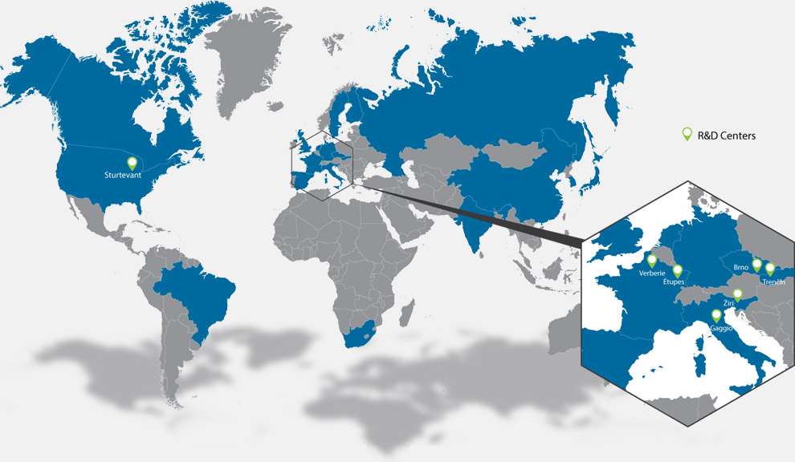
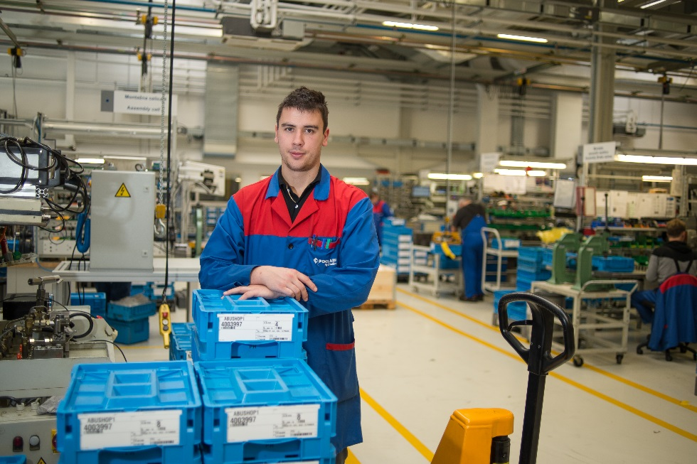
SERFA AMBASADOR VAJENIŠTVA
POCLAIN HYDRAULICS d.o.o., podjetje za razvoj in proizvodnjo hidrostatičnih sistemov prenosa moči
Poclain Hydraulics je ena vodilnih svetovnih skupin za razvoj in proizvodnjo hidrostatičnih sistemov prenosa moči, ki obsega razvoj in proizvodnjo hidravličnih motorjev z visokim navorom, hidravlične črpalke, hidravlične ventile in elektronske krmilne komponente.
Poclain Hydraulics Žiri je del francoske skupine in ima 300 zaposlenih. V Žireh imajo kompetenčni center za razvoj in proizvodnjo hidravličnih ventilov na ravni celotne skupine.
Vas zanima usposabljanje v Poclainu? Pišite na spodaj naveden kontakt in se dogovorite za sodelovanje.
zaposlitev@poclain.com
(04) 515 91 00
Obiščite SERFA spletno stran www.serfa-project.eu
Izvedba tega projekta je sofinancirana s strani Evropske komisije. Vsebina publikacije (komunikacije) je izključno odgovornost avtorja in v nobenem primeru ne predstavlja stališč Evropske komisije.

Slide 2
MNENJA MENTORJEV
INTERVJU Z AMBASADORJEM
Kljub temu, da še nimajo vajencev, so vzpostavili vse pogoje za izvajanje vajeništva. Imajo tudi dva certificirana mentorja Darjana in Martina, ki o vajeništvu menita:
„Vajeništvo je za naju pomembno predvsem zaradi povezovanja gospodarstva s šolstvom in pridobivanja novih izkušenj tako za mlade (dijake) kot tudi mentorje.“
Zakaj vajeništvo?
„Cilj podjetja je, da postane ”employer of choice“, to je pridobivati, razvijati in ohranjati talentirane sodelavce. Pomemben del je vključevanje mladih ljudi, ki so šele na začetku svoje karierne poti, da so tudi t.i. manj pomembni poklici lahko zanimivi in atraktivni.“
V čem vidite glavno prednost vajeništva?
„Mladi lahko prinesejo novo, svežo energijo in ideje. V vajeništvu pridobijo nova praktična znanja, se spoznajo s kulturo podjetja, sodelavci, zato je prehod v zaposlitev bistveno lažji.“
Kako praktično usposabljanje mladih prispeva k uspešnosti vašega podjetja?
„Zaposleni so največje bogastvo podjetja, zato želimo s sistematičnim pristopom dvigniti njihov nivo znanja in kompetentnosti, zato da smo lahko še boljši. Z veseljem usposabljamo dijake ali študente. Marsikdo se je na ta način priključil tud kot štipendist.“
KDO SO AMBASADORJI VAJENIŠTVA?
Ambasadorji vajeništva so mentorji mladim na praktičnem usposabljanju v podjetjih, ki svoje pozitivne izkušnje pri delu z mladimi prostovoljno delijo z drugimi podjetji in mladimi,
ki jih to področje zanima.
Mreža ambasadorjev vajeništva nastaja v okviru Erasmus+ projekta SERFA, kjer razvijamo storitve in podporna orodja, ki bodo pomagale odpraviti ovire pri praktičnem usposabljanju in podpreti predvsem mikro, mala in srednja podjetja pri praktičnem usposabljanju mladih.
Se želite priključiti naši mreži? Kliknite tukaj

